Slide 1
Заявлено на 2024-2025 учебный год 1 курс – 83 человека
Общая численность студентов, проживающих в общежитии – 171, из них: 1 курс – 72, 2 курс – 52, 3 курс – 29, 4 курс – 18
12 группа - 8 чел.;
13 группа - 10 чел.;
14 группа - 6 чел.;
15 группа - 14 чел.;
16 группа - 2 чел;
17 группа -10 чел;
18 группа -15 чел.;
103 группа - 7 чел.
* СВО: 1 курс – 6 чел., всего -8 чел.; * дети-сироты и дети, оставшиеся без попечения родителей: 1 курс – 2 чел., всего – 10 чел.; * ребенок-инвалид: 1 курс – 3 чел., всего – 4 чел..

Slide 2
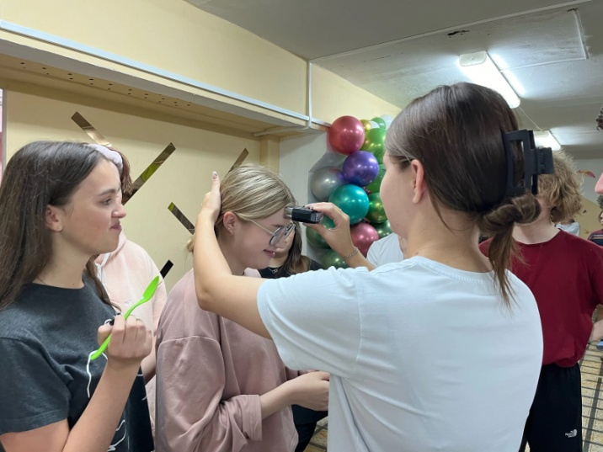
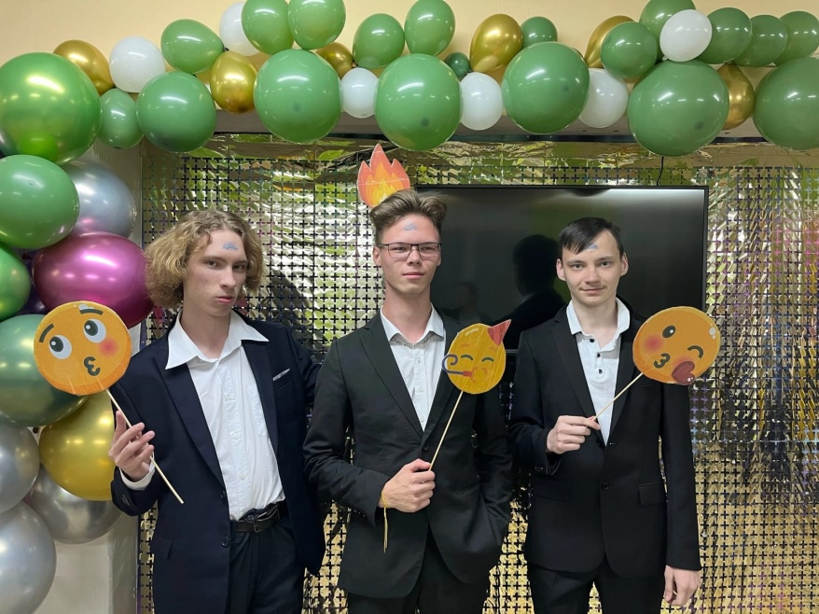
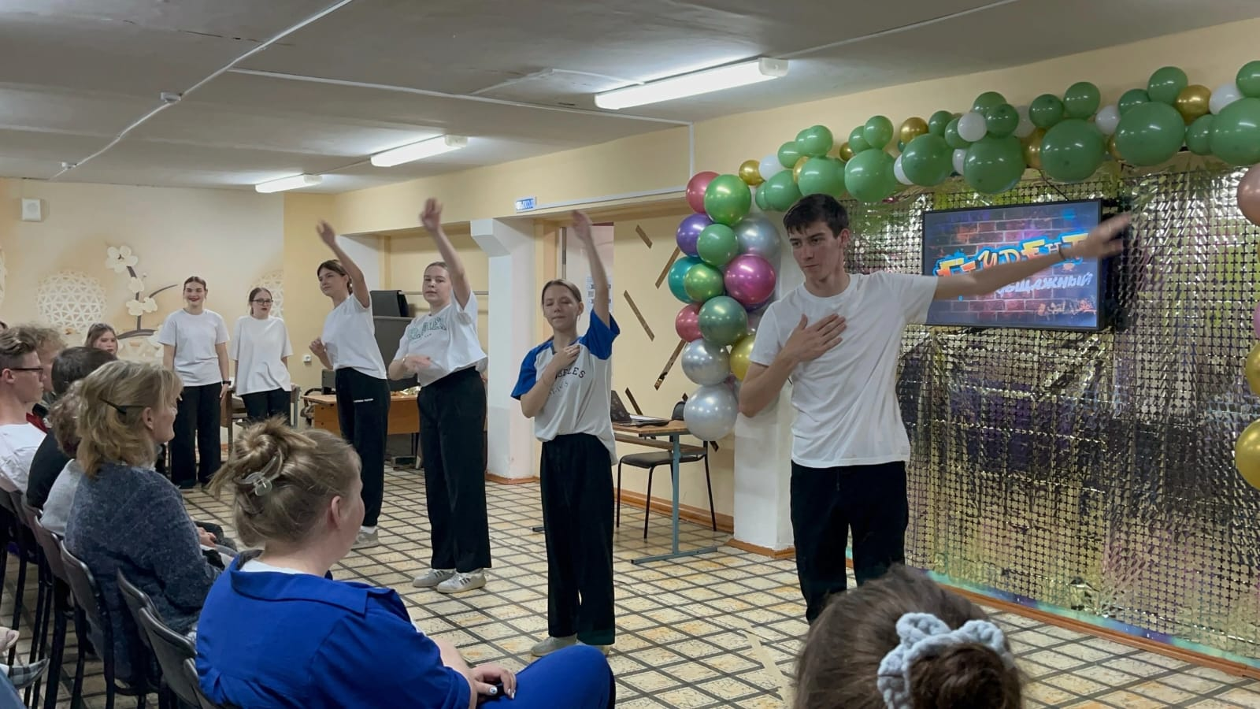
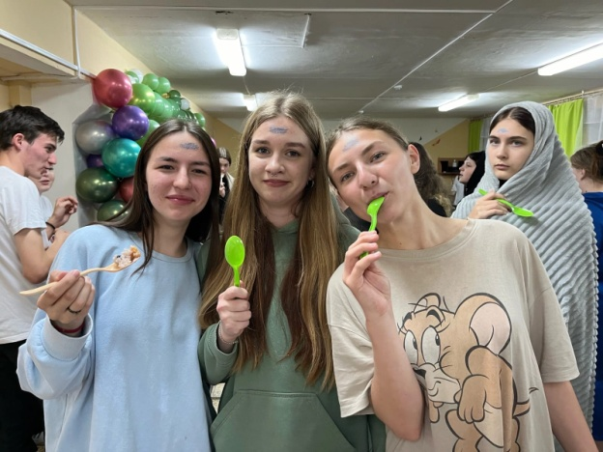
Адаптация к условиям:
Посвящение в «жильцы общежития»

Slide 3
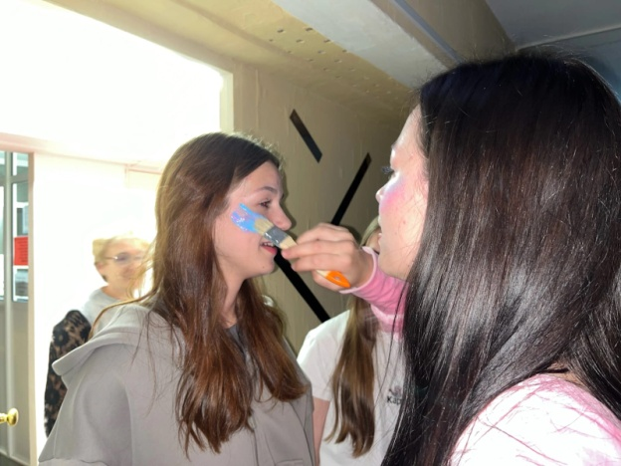
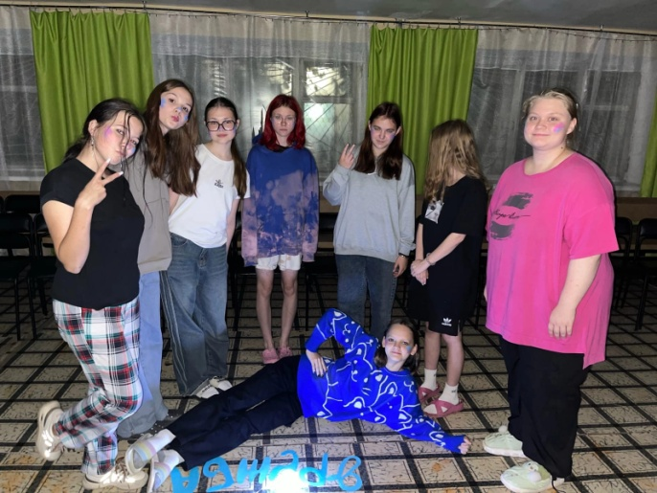
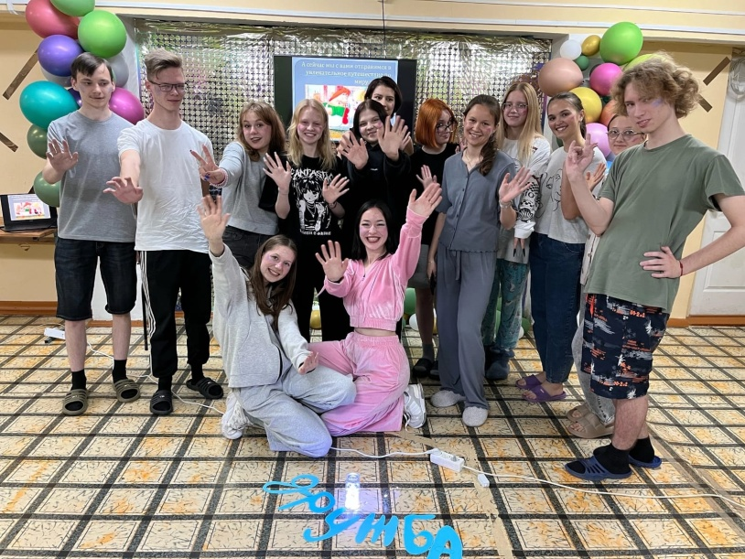
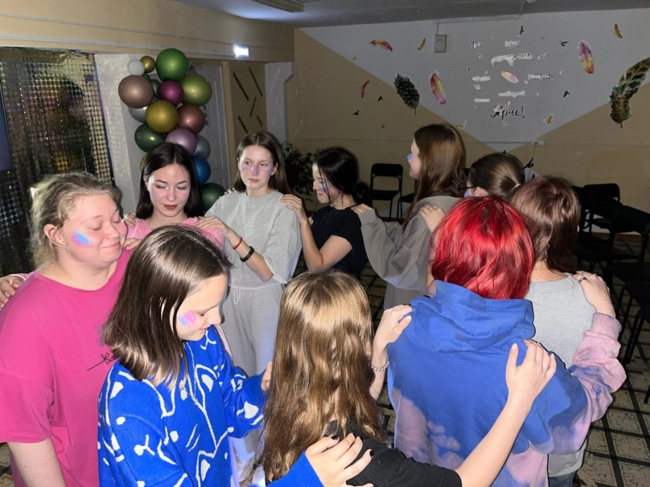
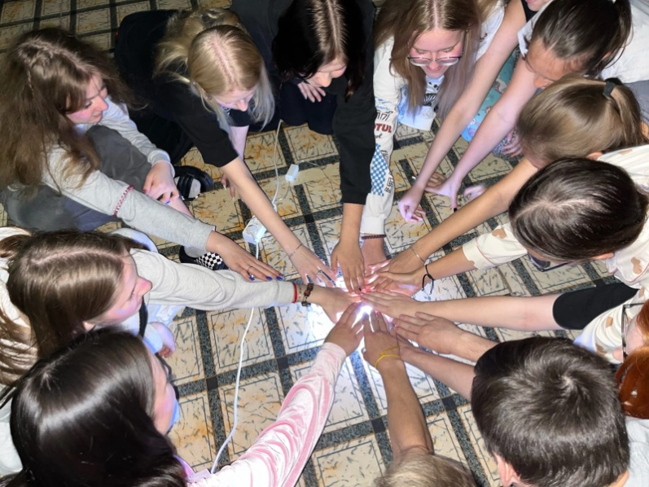
«Свечка» по этажам

Slide 4
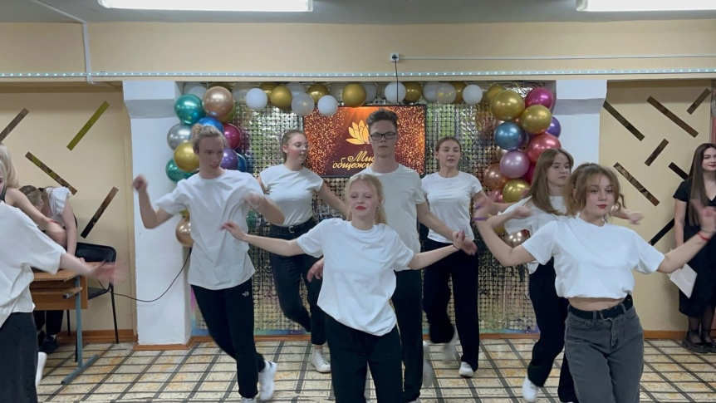
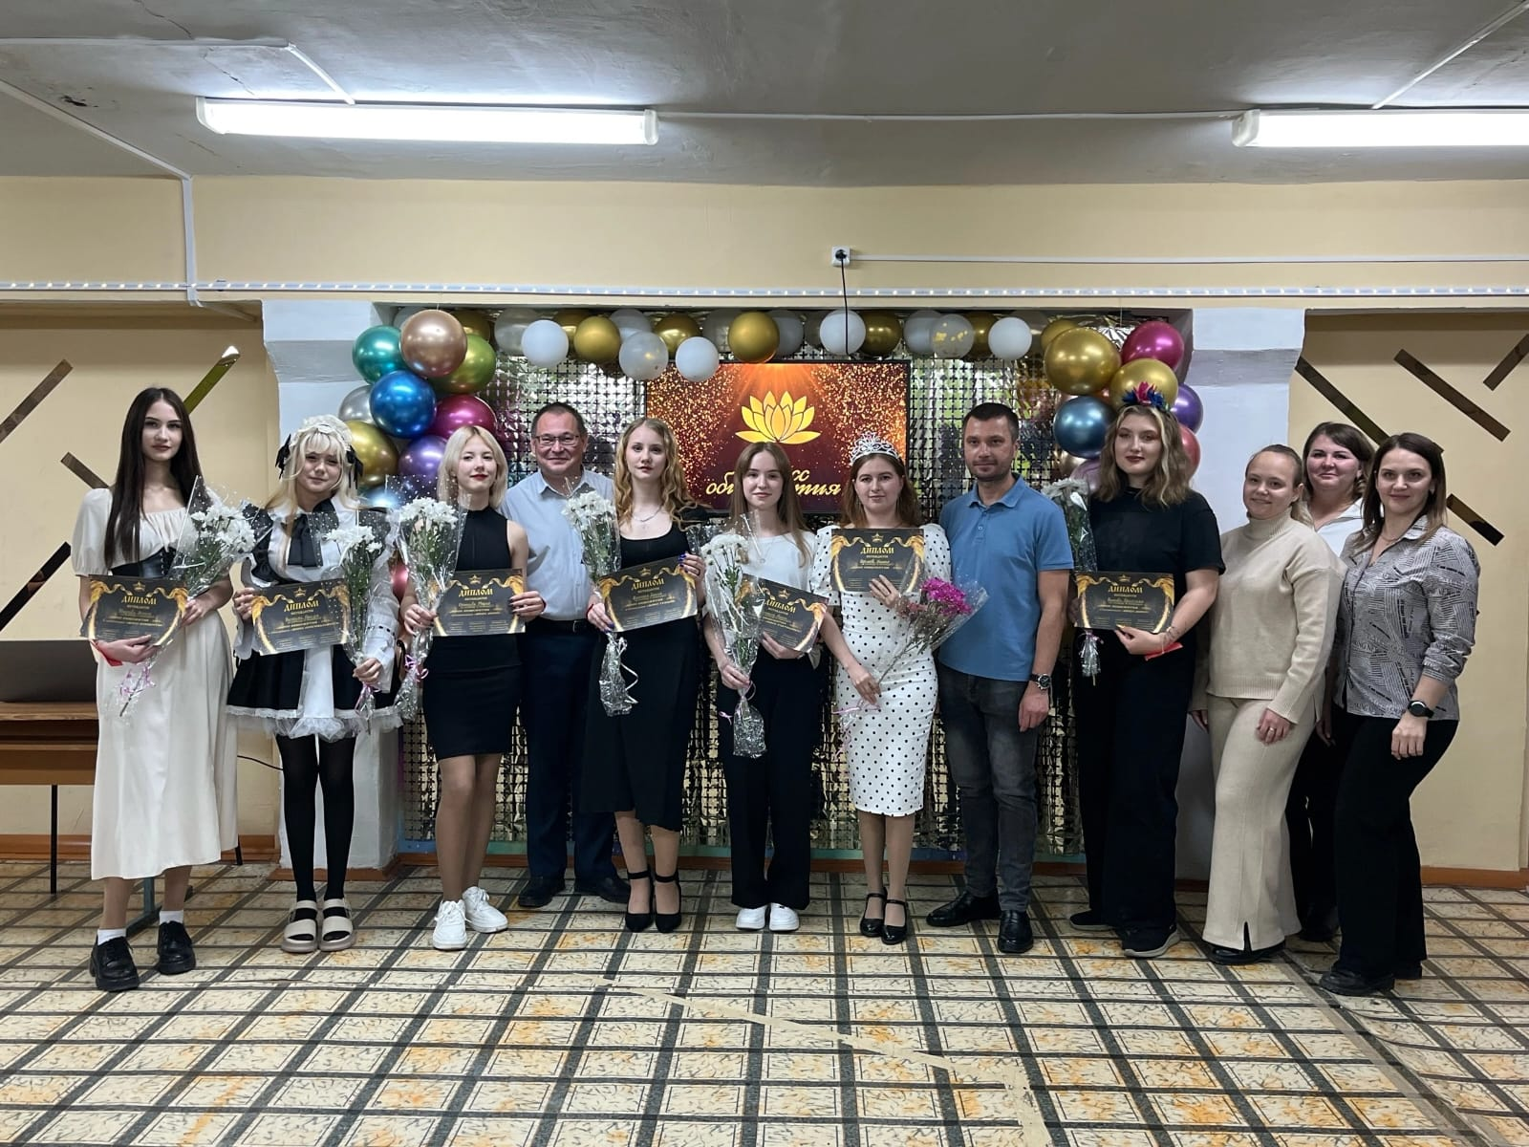
Конкурс «Мисс общежития»

Slide 5
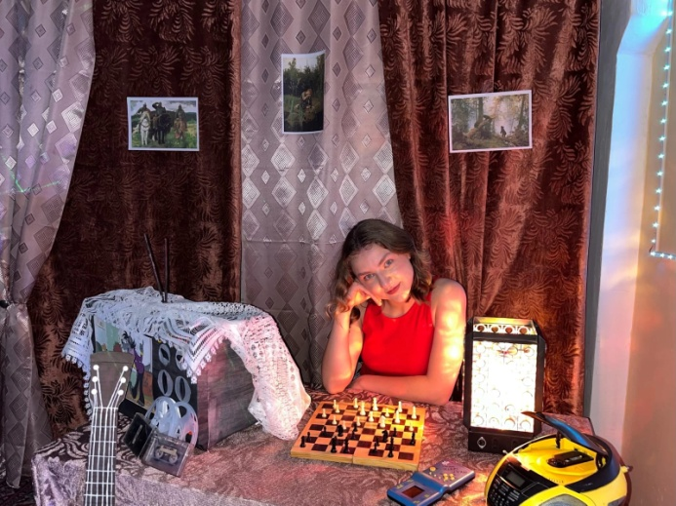
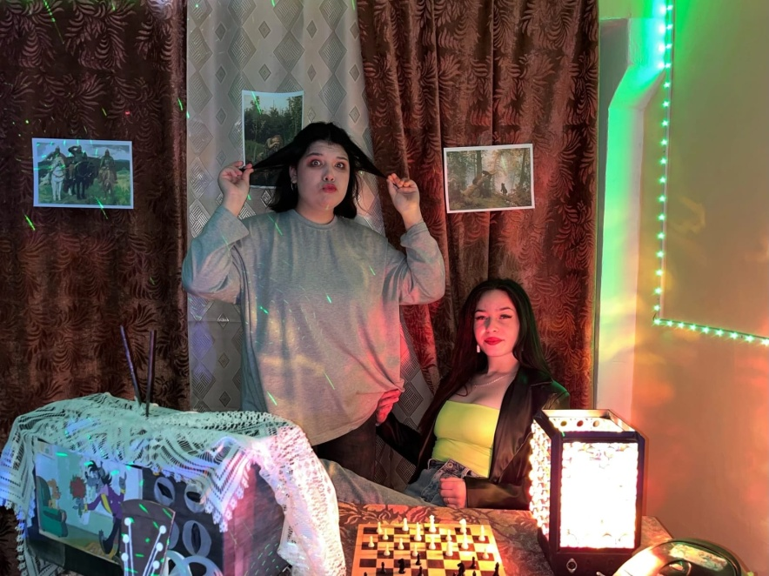
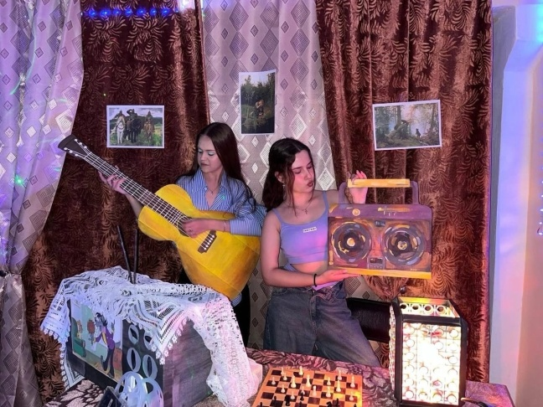
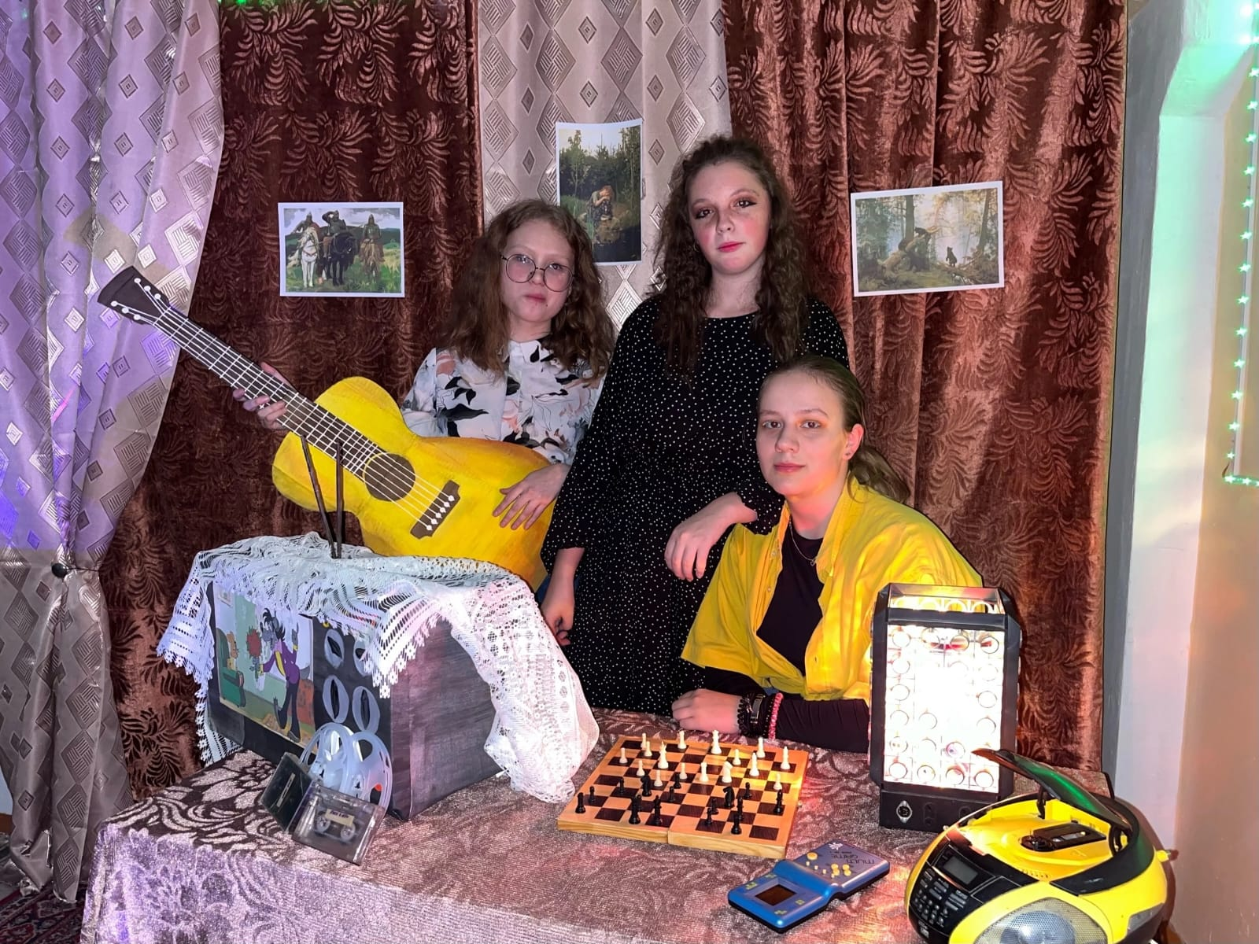
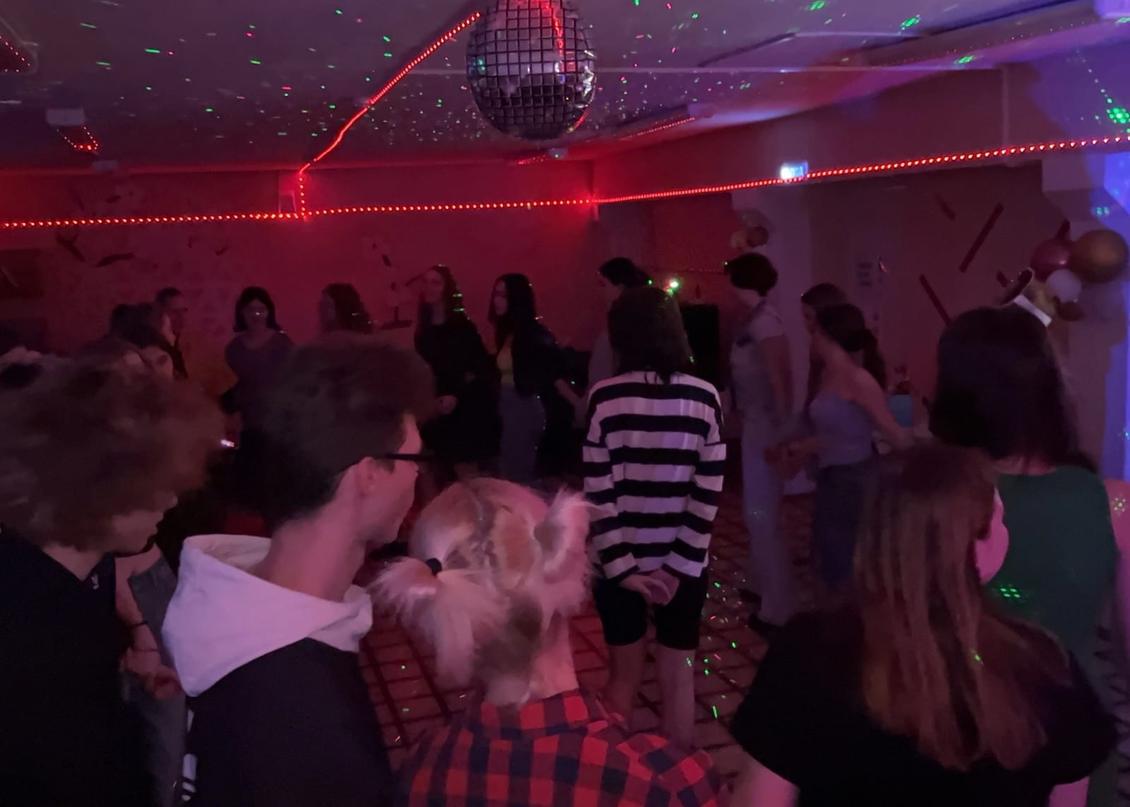
Дискотека «90-х»

Slide 6
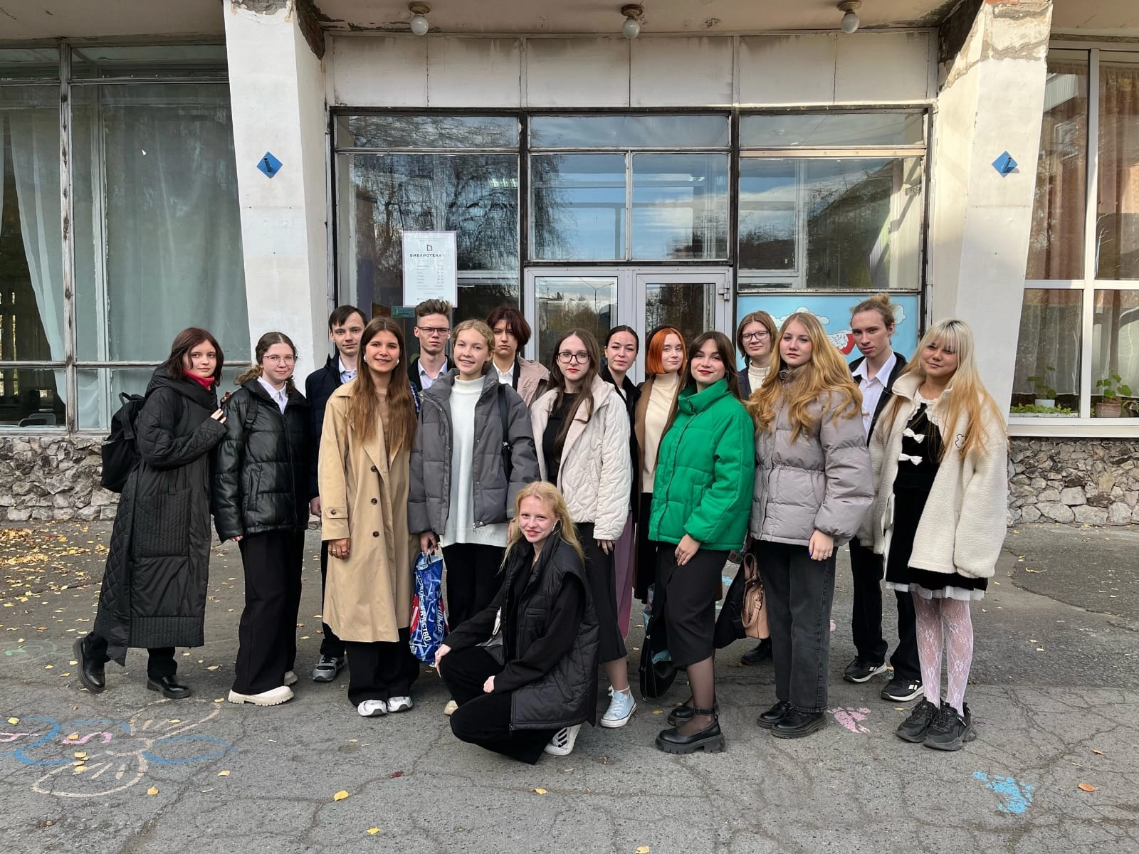
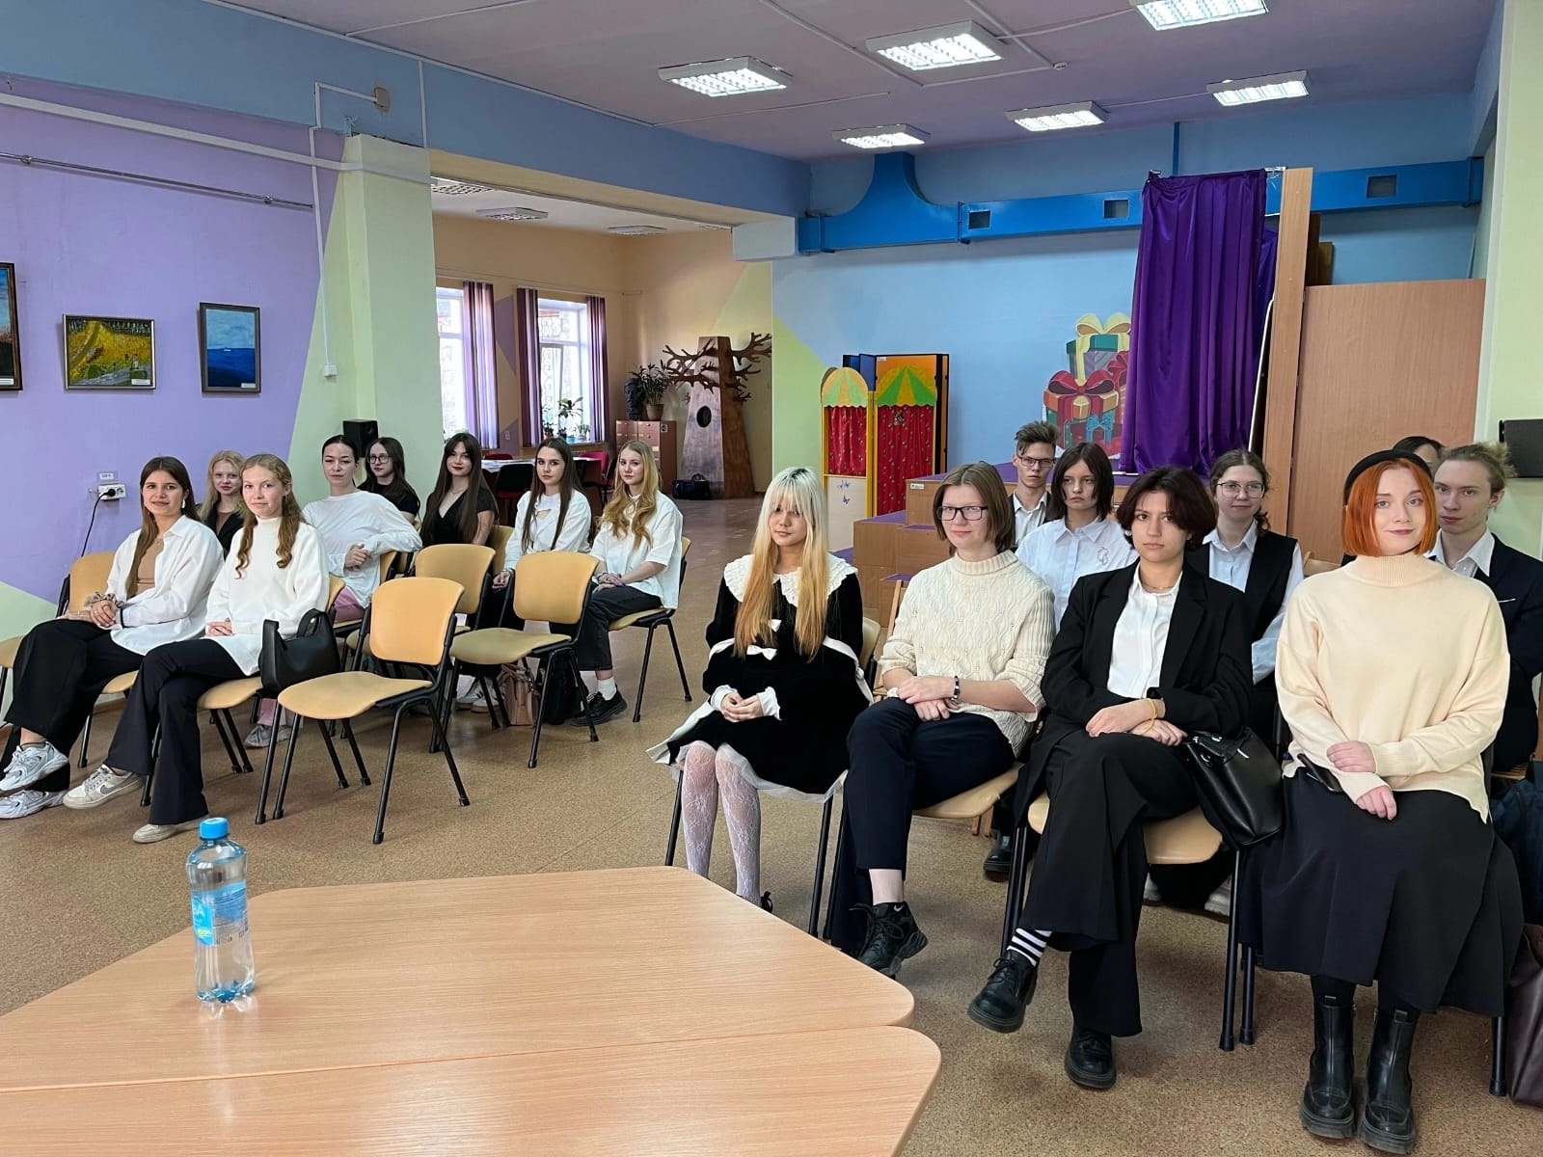
Участие в Областной акции тотального чтения
«День чтения»

Slide 7
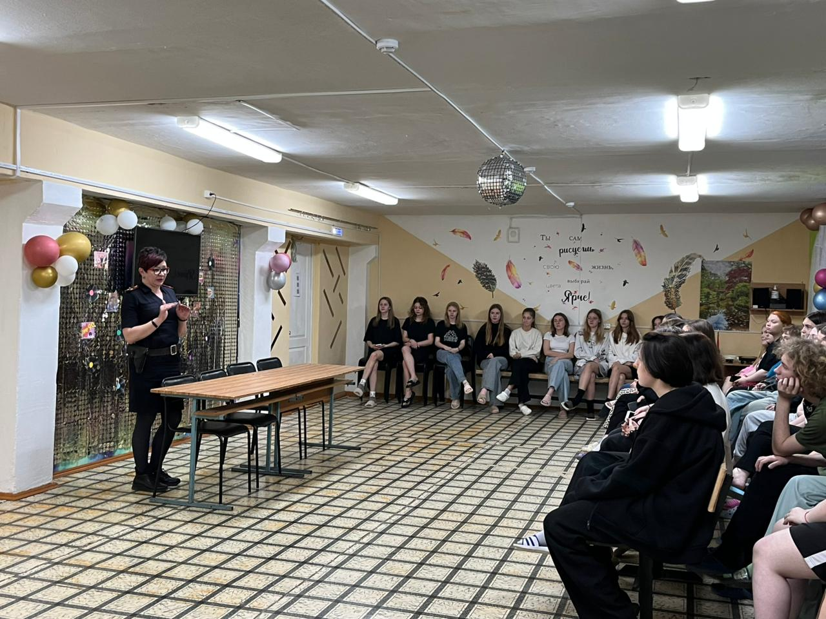
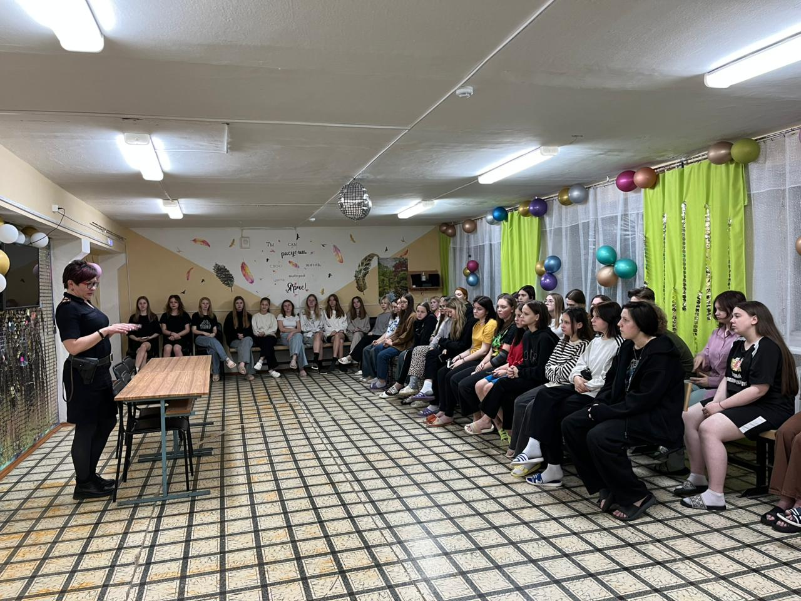
Профилактические беседы

Slide 8
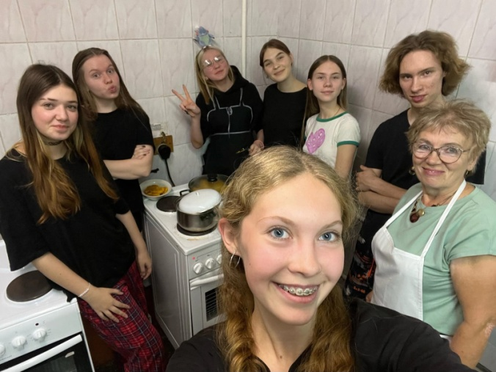
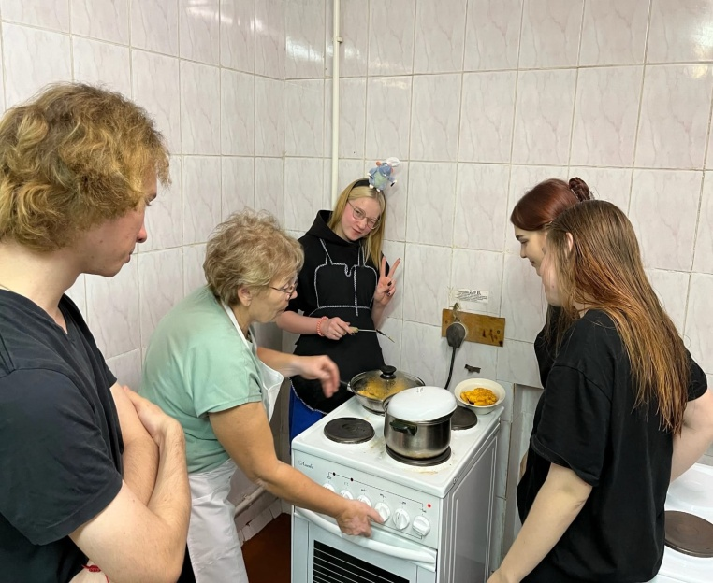
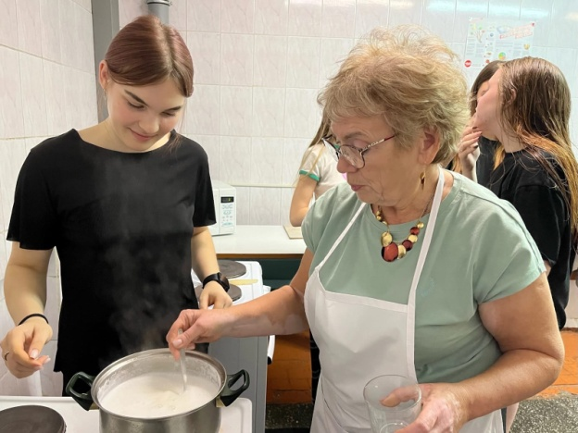
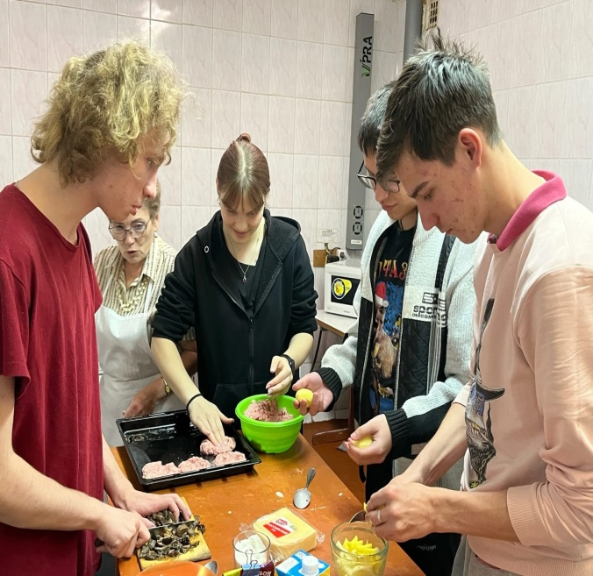
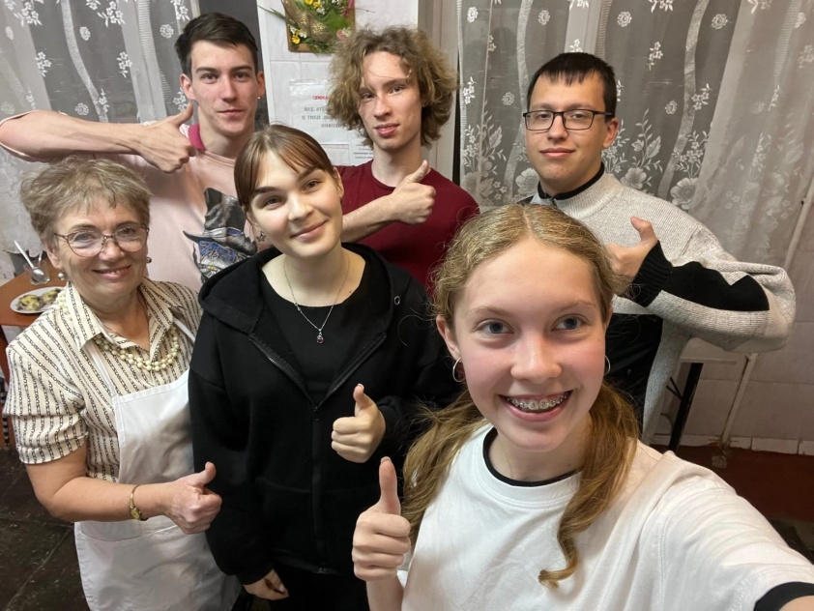
Мастер-класс «Готовка на кухне»

Slide 9
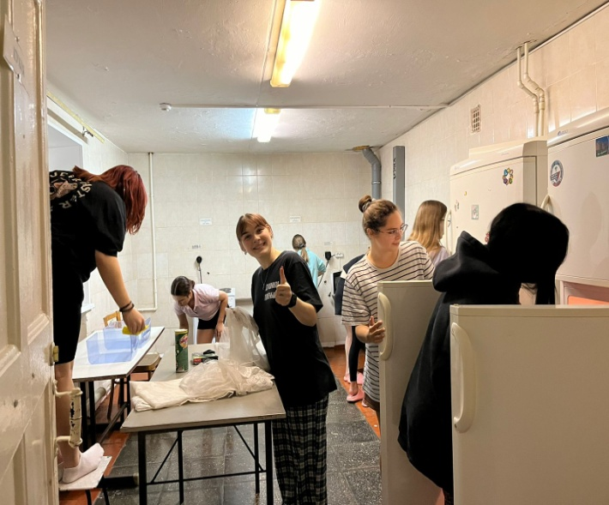
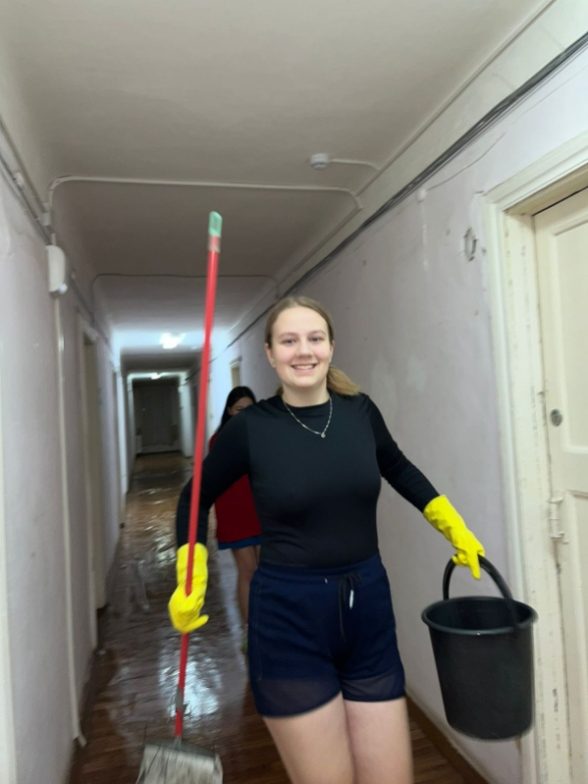
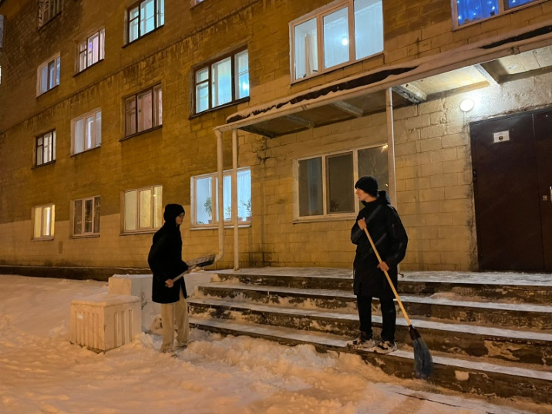
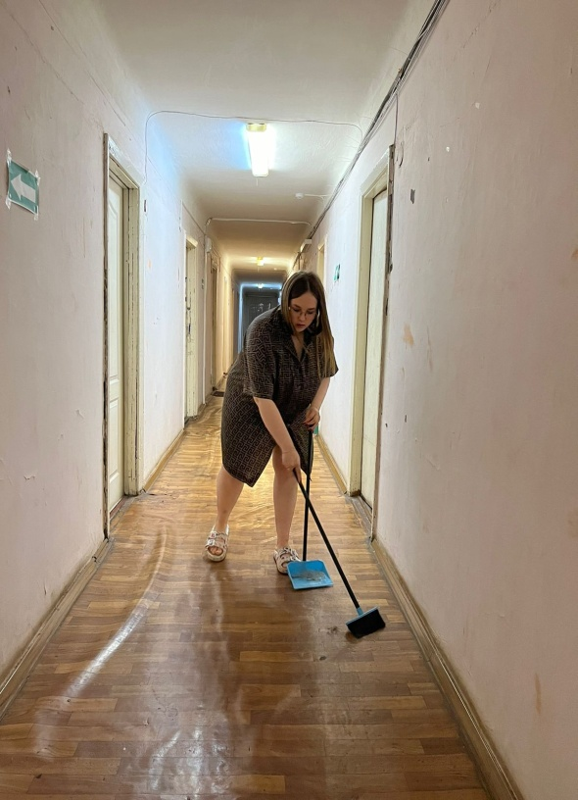
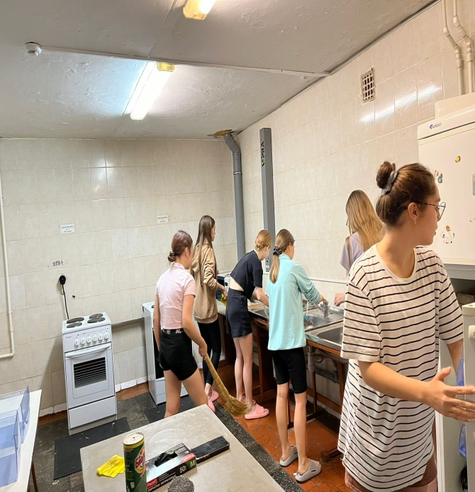
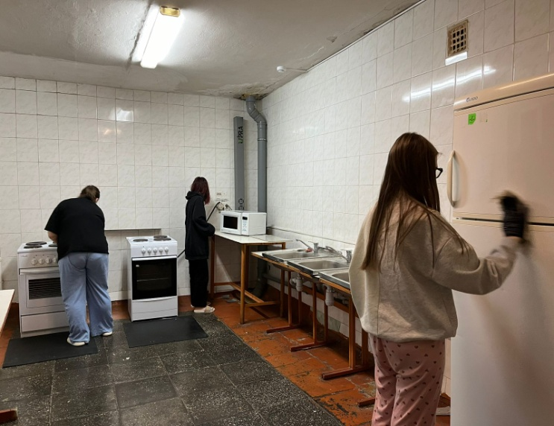
Генеральная уборка, дежурства по этажам

Slide 10
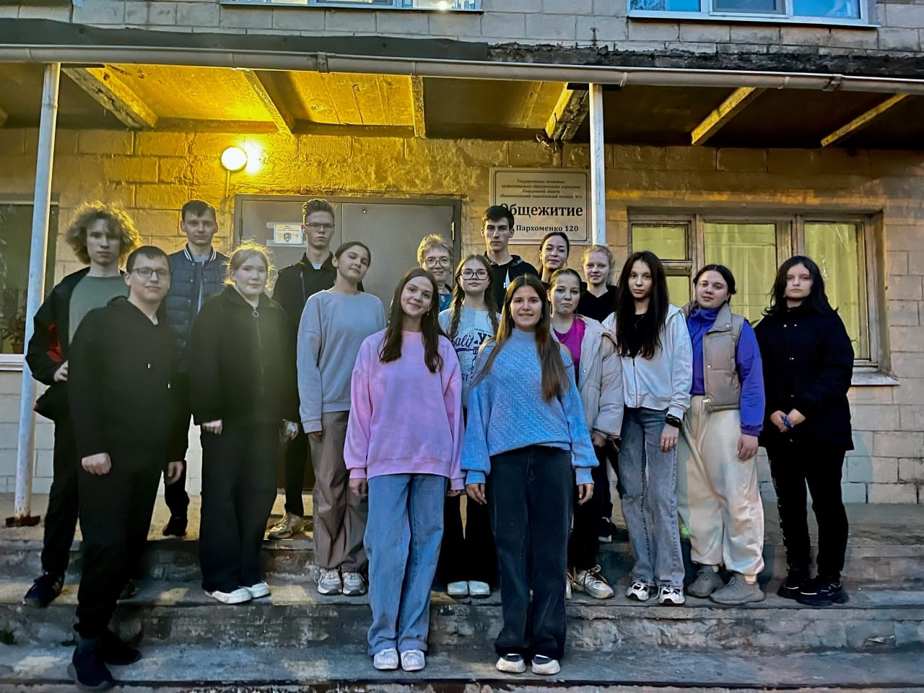
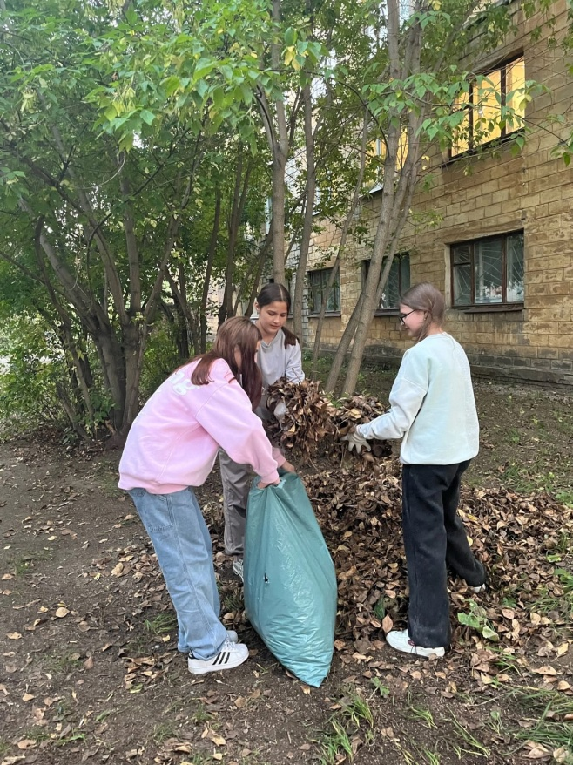
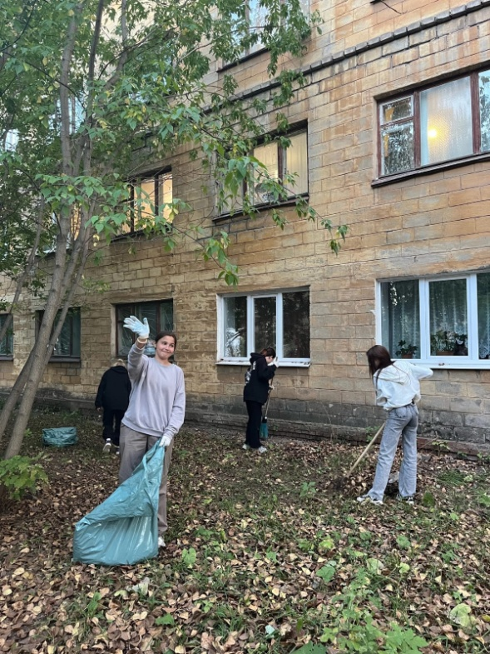
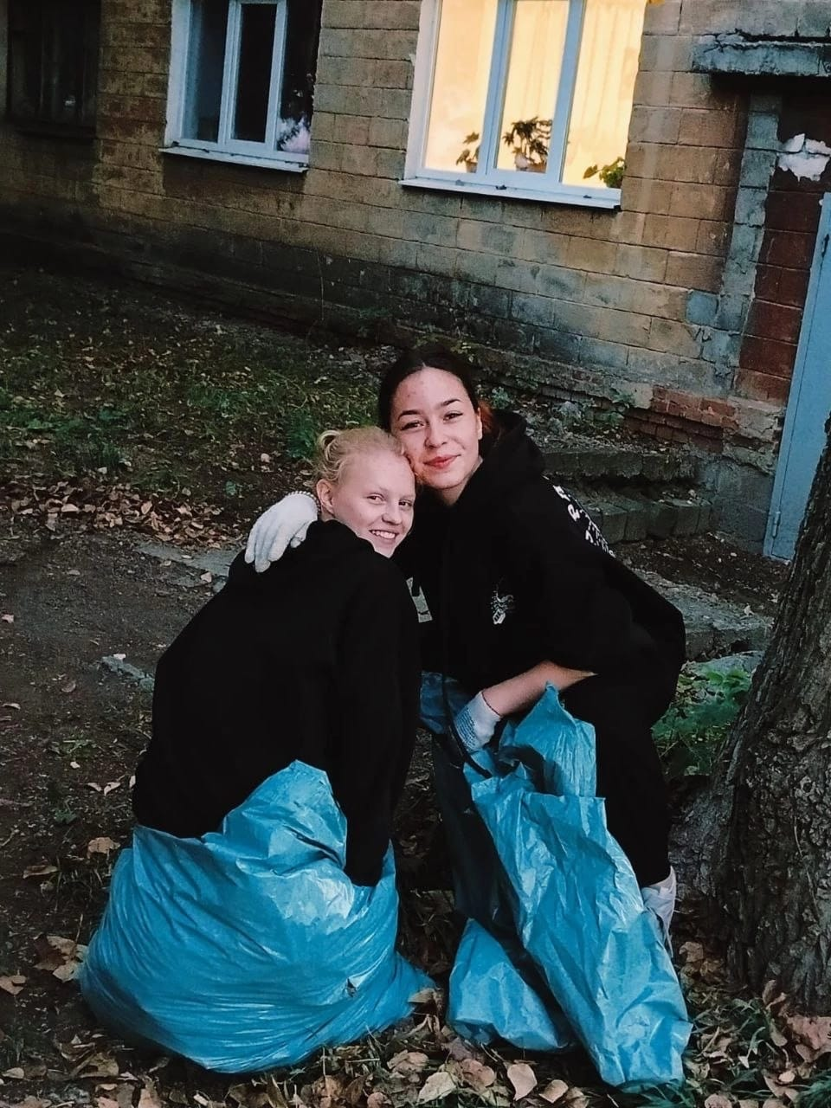
Субботник

Slide 11
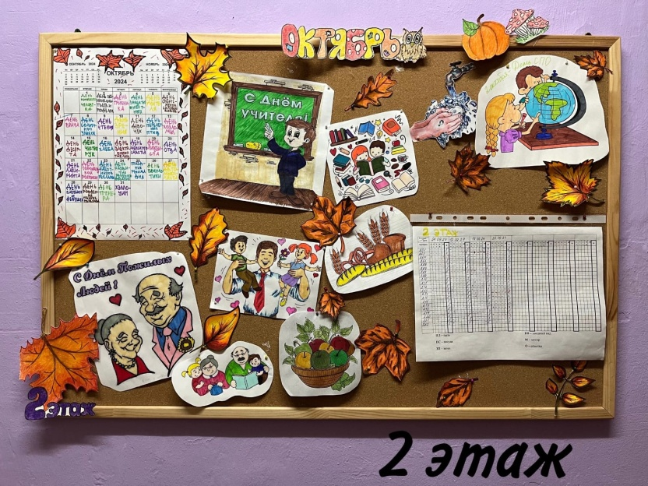
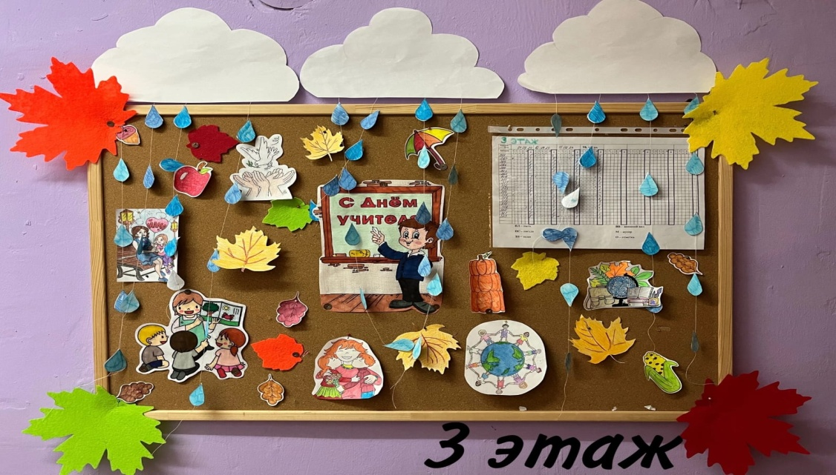
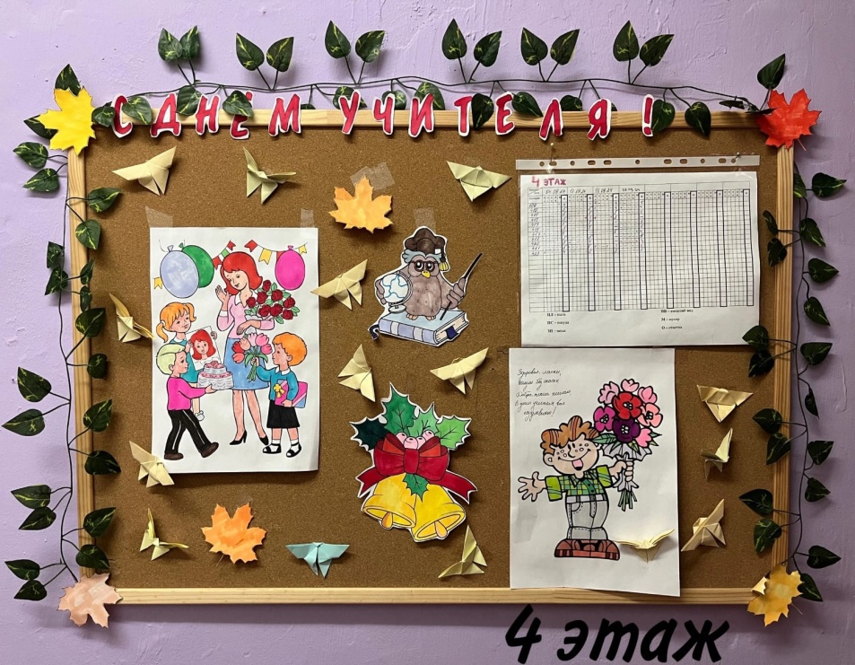
Конкурс «Лучший стенд этажа»

Slide 12
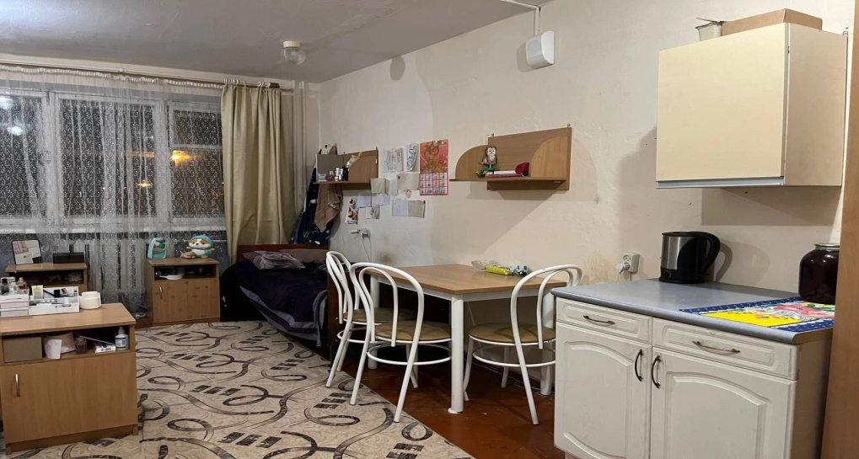
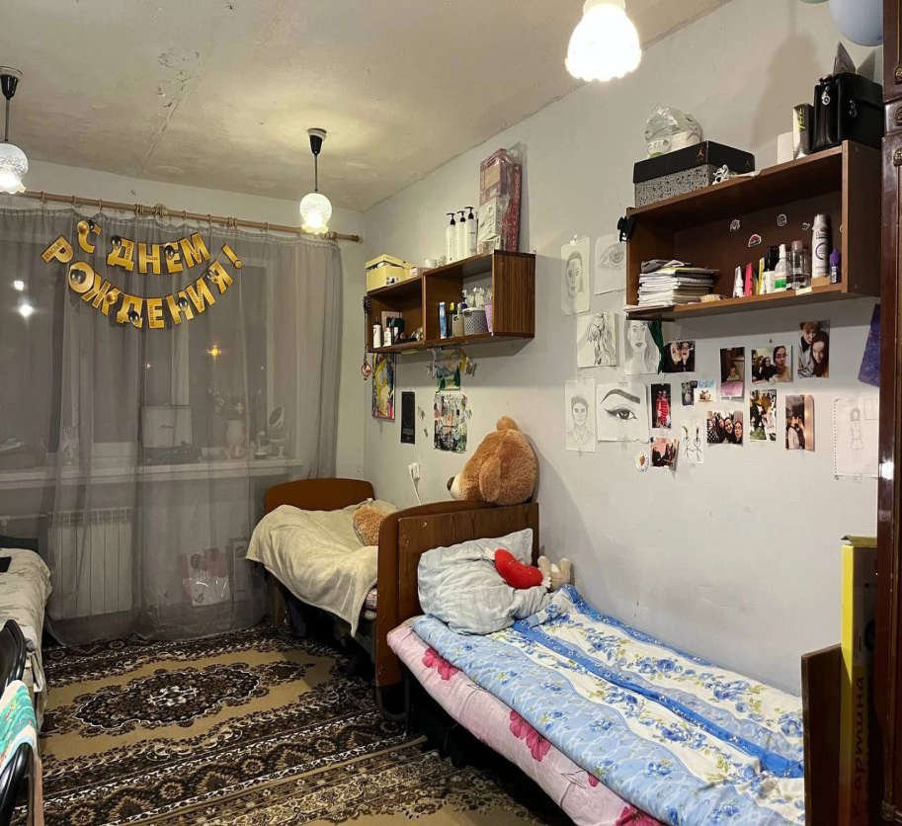
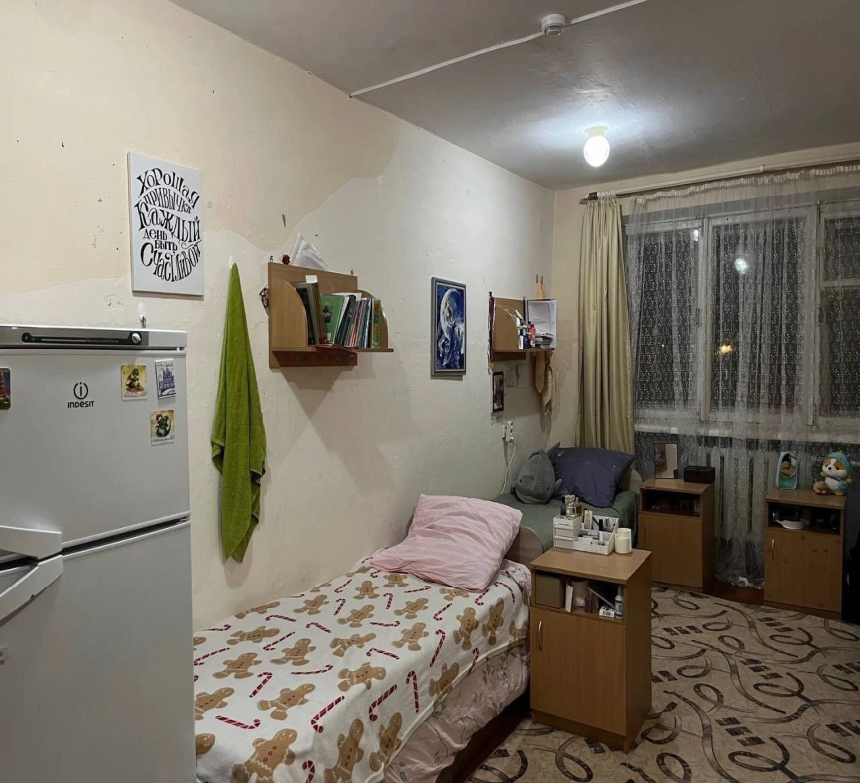
Конкурс «Лучшая комната»

Slide 13
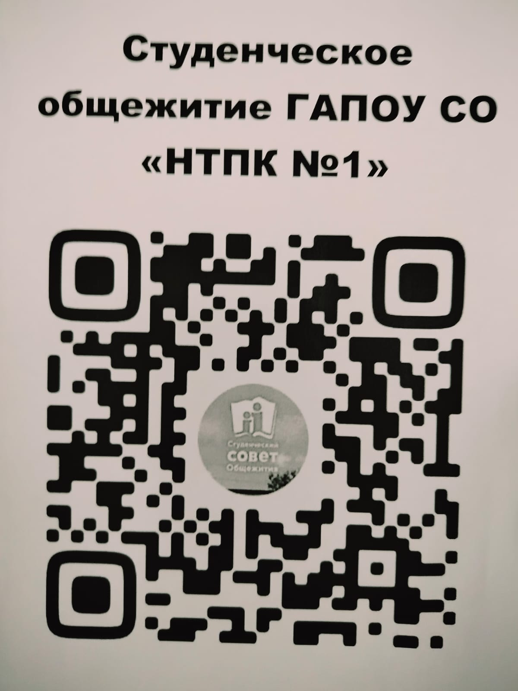
Состав: 42 студента
1 курс - 31 студент
Деятельность секторов:
Жилищно-бытовой сектор: составляют графики дежурств, уборки территории, делают обход комнат совместно с воспитателями, ведут экран чистоты. Всего 8 человек, из них 3 студента 1 курса.
Ред.коллегия: ведут информационные стенды, разрабатывают афиши, оформляют актовый зал к мероприятиям, фотографируют мероприятия, делаю монтаж видео, ведут страницу Вконтакте. Всего 11 человек, все 1 курс.
Культурно-массовый сектор: разрабатывают идеи культурно-массовых мероприятий, пишут сценарии, подбирают музыкальное сопровождение, проводят мероприятия. Всего 14 человек, все 1 курс.

